Slide 1
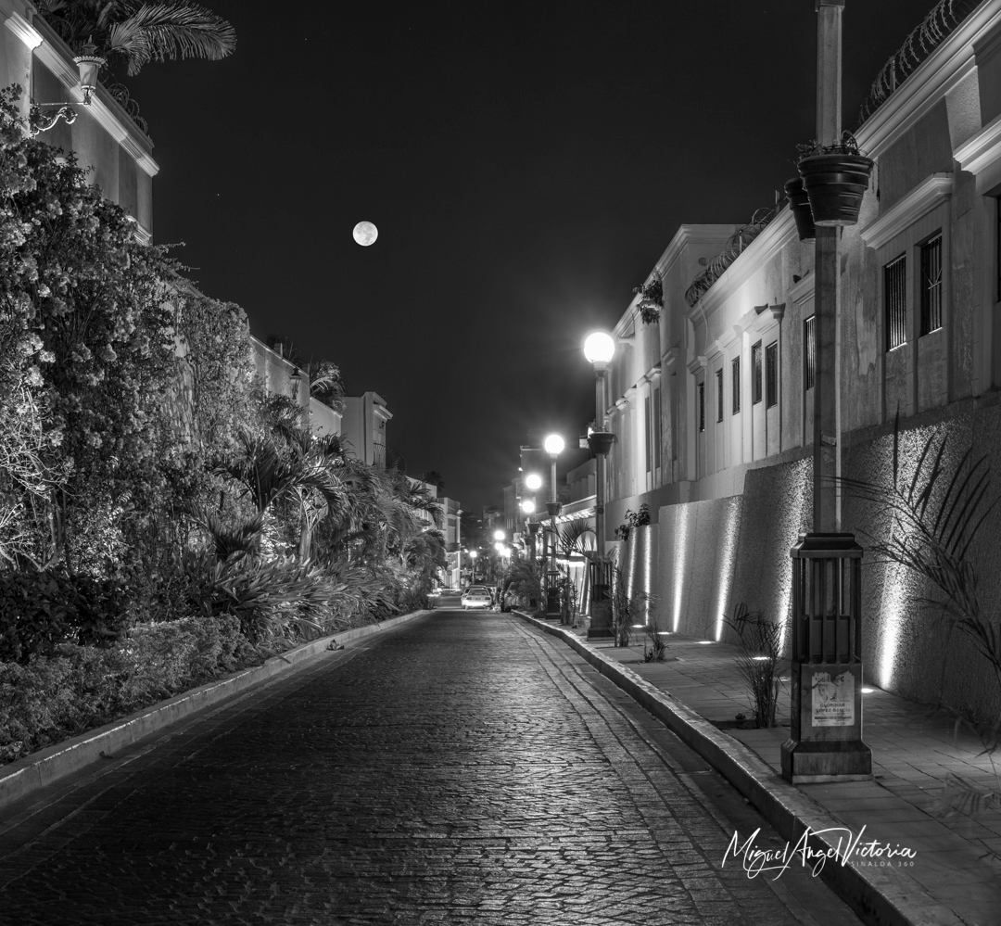

Mazatlán
Sentimientos digitales; 21 – 4 Mayo 2025

Slide 2
OBJETIVO
Evaluar el impacto emocional y digital generado entre el 21 Abril 2025 al 4 Mayo 2025 en Mazatlán, mediante la visibilidad, percepción y posicionamiento cómo marca; ‘Mazatlán’.
Mediante el análisis de menciones, sentimiento, alcance y participación en redes sociales.

Slide 3
GLOSARIO
Menciones totales: Cuántas veces se habló del tema en todos los medios.
Menciones en redes sociales: Cuántas veces se mencionó en Instagram, Facebook, X (Twitter), etc.
Menciones fuera de redes sociales: Cuántas veces se mencionó en sitios de noticias, blogs, foros, etc.
Menciones positivas: Comentarios o publicaciones con tono favorable.
Menciones negativas: Comentarios o publicaciones con críticas o tono desfavorable.
Alcance en redes sociales: Estimación de cuántas personas vieron las publicaciones del tema en redes sociales.(No incluye TikTok)
Alcance fuera de redes sociales: Estimación de cuántas personas vieron menciones del tema en páginas web, noticias o foros.
Contenido generado por usuarios: Publicaciones hechas por personas (no por medios ni empresas) en redes, blogs o foros.
Media Presence Score: Mide qué tan visible o popular fue el tema en internet en un periodo específico.
AVE (Valor Publicitario Equivalente): Estima cuánto costaría en publicidad pagada lograr la misma visibilidad que se obtuvo con las menciones en medios. Es como saber cuánto valdría esa exposición si la hubieras pagado.
Reacciones en redes sociales: Número total de interacciones como me gusta, me encanta, me sorprende, etc.
Comentarios en redes sociales: Total de respuestas o comentarios que la gente escribió en publicaciones relacionadas.
Acciones en redes sociales: Cuántas veces las publicaciones se compartieron.
Interacciones totales en redes sociales: Suma de todas las reacciones, comentarios y compartidos generados por las menciones.
Alcance total: Número estimado de personas que vieron o tuvieron contacto con las publicaciones o menciones del tema.

Slide 4
MAZATLÁN
Conversación digital; 21- Abril al 04- Mayo 2025
Menciones totales:
Menciones en medios sociales
Menciones en medios no sociales
Menciones positivas
Menciones negativas
9,144
4,365
4,779
2,019
299
-2%
+18%
-15%
+21%
+8%
9,309
3,693
5,605
1,668
275
Alcance en medios sociales
Alcance en medios no sociales
Alcance total
Contenido generado por el usuario
Media Presence Score
147M
15M
162M
4,589
65/100
+114%
-33%
+77%
+20%
+160%
68M
21M
513K
3,824
40/100
Reacciones en las redes sociales
Comentarios en las redes sociales
Acciones en redes sociales
Total de interacciones en las redes sociales
AVE
7.5M
165K
$12M
+311%
+395%
333K
8M
+88%
+164%
+304%
174K
33K
126K
1.9M
638K
Insigth de la búsqueda ‘Mazatlán’
Porcentaje comparado con el rango de datos anterior: Período anterior: (2025-04-10 - 2025-04-21)
4

Slide 5
MENCIONES Y ALCANCE
Periodo a evaluar cuando se mencionó ‘Mazatlán’
Fin semana de la Moto
MENCIONES
Inicio semana de la Moto
ALCANCE
Investigación realizada por Ideas Frescas

Slide 6
MENCIONES Y ALCANCE
Periodo a evaluar cuando se mencionó ‘Mazatlán’
El 74% de la conversación se tuvo en las plataformas de Facebook, Instagram y medios de noticas.
 | Menciones Totales | % Participación
Facebook | 1,101 | 12%
Instagram | 1,384 | 15%
Noticias | 4,193 | 47%
Fin semana de la Moto
MENCIONES
Inicio semana de la Moto
ALCANCE
Investigación realizada por Ideas Frescas

Slide 7



MENCIONES MÁS POPULARES
Palabra: Mazatlán
tropicxsmedia
Positivo
Desde el malecón de Mazatlán…
Neutro
16M vistas 818K seguidores 24 abr., 2025
reddit.com 04 may., 2025
... Antonio, el chofer que regaló sonrisas en Mazatlán. En Mazatlán, Antonio, conductor de la ruta Pradera Dorada, celebró el Día del...
https://www.youtube.com/watch?v=JUJm-tSn1Kw
Rescatan a 3 menores de edad..
Neutro
adn40mx
Neutro
eluniversal.com.mx 24 abr., 2025
7.4M vistas 4.2M seguidores 3 abr., 2025
... - Tres menores de edad fueron rescatados en la colonia Rubén Jaramillo, de la ciudad de Mazatlán,...
Turista corre a trabajador que comía en la vía pública en Mazatlán.
nayi.du6
Negativo
¿Luis R. Conriquez ha cantado…
Neutro
7.2M vistas 447 seguidores 23 abr., 2025
infobae.com 30 abr., 2025
... Con los mexicanos mejor no se metan!! gringo en Mazatlán,
... [...] “A la primera escuchada se me quedó pegado en la cabeza”, recordó. Grabó la voz en Mazatlán y filmó
Nota: Las menciones más populares son aquella que tuvieron mayores visitas o visualizaciones, donde se menciono ‘Mazatlán’
Investigación realizada por Ideas Frescas

Slide 8



MENCIONES MÁS POPULARES
Palabra: Mazatlán
myzaellizarragatv
Neutro
mayrifranco
Neutro
6.0M vistas 136K seguidores 24 abr., 2025
3.4M vistas 311 seguidores 23 abr., 2025
... Mazatlecos manifestandose afuera de la casa del gringo que corrió a trabajador MEXICANO cuando estaba comiendo
Mazatlán Sinaloa manifestación en casa del gringo.Mexico unido
Extranjero se vuelve viral por…
Negativo
Trump: México se respeta
Neutro
marca.com 23 abr., 2025
elpais.com 23 abr., 2025
... El incidente desató críticas por clasismo y actitudes hostiles hacia locales
... [...] Una que coloque a México a la altura de los estándares internacionales La transmisión irrumpe en los televisores mexicanos en medio del partido América-Mazatlán.
What is the safest way to travel f…
Neutro
Derrama a nivel nacional por con…
Neutro
quora.com 769M visitas Influence Score: 10/10
mauriciocondeblog.wordpress.com 204M visitas
Given that is a short route you have to go by bus or car, so take the paid highway,
... [...] otra parte, Rodríguez Zamora celebró la afluencia turística de Mazatlán durante la Semana Santa,
Nota: Las menciones más populares son aquella que tuvieron mayores visitas o visualizaciones, donde se menciono ‘Mazatlán’
Investigación realizada por Ideas Frescas

Slide 9

MENCIONES Y ALCANCE
tropicxsmedia
Positivo
myzaellizarragatv
Neutro
16M vistas
Periodo a evaluar cuando se mencionó ‘Mazatlán’
... Antonio, el chofer que regaló sonrisas en Mazatlán. En Mazatlán, Antonio, conductor de la ruta Pradera Dorada, celebró el Día del...
6.0M vistas
... Mazatlecos manifestandose afuera de la casa del gringo que corrió a trabajador MEXICANO cuando estaba comiendo
Nueve cruceros…
Positivo
24 abr., 2025
nayi.du6
Negativo
Mazatlán se ha convertido en la nueva joya del Pacífico para el turismo de cruceros, que tan sólo en la semana de pascua, ha recibido más de 15 mil visitantes…
7.2M vistas
MENCIONES
... Con los mexicanos mejor no se metan!! gringo en Mazatlán,
ALCANCE
Investigación realizada por Ideas Frescas

Slide 10
SENTIMIENTOS
Interpretación de las menciones hechas
Inicio semana de la Moto
POSITIVOS
NEGATIVOS
Fin semana de la Moto
El análisis de sentimientos consiste en cómo el algoritmo interpreta los comentarios y su contenido para clasificar la emoción o actitud asociada a las menciones de ‘Mazatlán’
Investigación realizada por Ideas Frescas

Slide 11

SENTIMIENTOS
Interpretación de las menciones hechas
nayi.du6
Negativo
7.2M vistas 23 abr., 2025
... Con los mexicanos mejor no se metan!! gringo en Mazatlán,
POSITIVOS
My father fell for a thief.
Negativo
Negativo
NEGATIVOS
aztecanoticias
reddit.com 27 abr., 2025
1.8M vistas 21 abr., 2025
What he wanted for her: Try to help her sell the Harley he had in Mazatlán (which was registered in her
¿Cuándo será el día que haya paz en nuestro país? En Mazatlán, Sinaloa…
El análisis de sentimientos consiste en cómo el algoritmo interpreta los comentarios y su contenido para clasificar la emoción o actitud asociada a las menciones de ‘Mazatlán’
Investigación realizada por Ideas Frescas

Slide 12

MENCIONES POSITIVAS
Palabra: Mazatlán
tropicxsmedia
Positivo
Ponerse al día en Mazatlán
Positivo
16M vistas 818K seguidores 24 abr., 2025
reddit.com 30 abr., 2025
... Antonio, el chofer que regaló sonrisas en Mazatlán. En Mazatlán, Antonio, conductor de la ruta Pradera Dorada, celebró el Día del...
Reportaje muy recomendado para cuando visiten Mazatlán, ya saben de que cuidarse. https://youtu.be/dfMT7E9HwTE?si=Q15oneO4i9TNsA8L
Nueve cruceros, con 33 mil pasa…
Positivo
maria.olivo52
Positivo
eluniversal.com.mx 24 abr., 2025
1.9M vistas 707 seguidores 23 abr., 2025
Mazatlán se ha convertido en la nueva joya del Pacífico para el turismo de cruceros, que tan sólo en la semana de pascua, ha recibido más de 15 mil visitantes…
❤️Exigimos que nunca más un mazatleco, que nunca más ningún mexicano, sea tratado como menos por querer lo que todos ... [...] ¡Que se escuche fuerte en Mazatlán
aztecanoticias
Positivo
La Docena es un clásico joven…
Positivo
2.9M vistas 12M seguidores 01 may., 2025
elpais.com 24 abr., 2025
Antonio, el chofer que regaló sonrisas en Mazatlán. En Mazatlán, Antonio, conductor de la ruta Pradera Dorada, celebró el Día del...
Pasaba las vacaciones en Mazatlán comiendo los mejores mariscos del país y a diario disfrutaba de rica comida casera.
Las menciones mostradas son las que obtuvieron mayor visualizaciones y visitas
Investigación realizada por Ideas Frescas

Slide 13

MENCIONES NEGATIVAS
Palabra: Mazatlán
nayi.du6
Negativo
Extranjero se vuelve viral por…
Negativo
7.2M vistas 447 seguidores 23 abr., 2025
marca.com 23 abr., 2025
... Con los mexicanos mejor no se metan!! gringo en Mazatlán,
... El incidente desató críticas por clasismo y actitudes hostiles hacia locales
My father fell for a thief.
Negativo
aztecanoticias
Negativo
reddit.com 27 abr., 2025
1.8M vistas 12M seguidores 21 abr., 2025
What he wanted for her: Try to help her sell the Harley he had in Mazatlán (which was registered in her
¿Cuándo será el día que haya paz en nuestro país? En Mazatlán, Sinaloa…
historiasconbrunoferrer
Negativo
Petro: “Benedetti debe suspender…
Negativo
2.1M vistas 691K seguidores 23 abr., 2025
semana.com 02 may., 2025
La humillación que le hicieron al gringo que corrió al albañil en Mazatlán #gringomazatlan #mazatlan
A mí me dio muy duro, casi que entré en depresión, a uno parece que se le viene el... [...] “En México, en la ciudad de Mazatlán.
Las menciones mostradas son las que obtuvieron mayor visualizaciones y visitas
Investigación realizada por Ideas Frescas

Slide 14
SENTIMIENTOS GENERADOS x PLATAFORMA
POSITIVOS
NEGATIVOS
NEUTRAS
La gráfica muestra la cantidad de menciones positivas, negativas y neutras publicadas en cada plataforma.
Investigación realizada por Ideas Frescas

Slide 15
TEMAS DE CONVERSACIÓN
Nombre del Tema | Descripción | Menciones | Alcance | Parte de la voz
Conflictos con extranjeros | Incidentes y controversias relacionadas con extranjeros en México | 522 | 61M | 68.51%
Turismo en Mazatlán | Temas relacionados con turismo en Mazatlán y Sinaloa | 1.8K | 16M | 18.39%
Eventos en Mazatlán | Eventos gastronómicos y culturales en Mazatlán | 220 | 4.0M | 4.51%
Seguridad en Sinaloa | Seguridad y eventos policiales en Sinaloa y México | 300 | 3.8M | 4.25%
Fútbol mexicano | Información sobre fútbol y Liga MX | 252 | 2.5M | 2.8%
Política en Sinaloa | Temas de política y gobierno en Sinaloa | 401 | 818K | 0.92%
Enlaces de sitios web | Enlaces a sitios web sobre temas variados, principalmente relacionados con perros. | 106 | 476K | 0.54%
Accidentes de tránsito | Accidentes de tránsito en carreteras y zonas urbanas de Mazatlán y alrededores. | 21 | 66K | 0.07%
Enlaces web | Enlaces a sitios web sobre diversos temas, principalmente relacionados con perros | 63 | 9.4K | 0.01%
Qué nivel de participación obtuvo cada uno de los temas mencionados durante el periodo de análisis.

Slide 16
SENTIMIENTOS X TEMA DE CONVERSACIÓN
Palabra: Mazatlán
POSITIVOS
NEGATIVOS
NEUTRAS
Esta grafica muestra de qué temas se habló cuando se mencionó "Mazatlán" y qué tipo de sentimiento tuvo cada una de las menciones.

Slide 17
RESUMEN
Entre el periodo del 7 al 20 de abril y el 21 de abril al 4 de mayo, el número de menciones se mantuvo estable (9.3k vs 9.2k), pero el alcance creció significativamente de 91.5M a 163.4M, impulsado por un aumento en temas virales. Las menciones positivas subieron del 18% al 22%, mientras que las negativas se mantuvieron en un 3%.
Anomalías detectadas:
El 23 de abril se registró un pico en el alcance (53.7M) debido a protestas organizadas en Mazatlán. Esto ocurrió después de que un extranjero corriera a un trabajador que comía en la banqueta, lo que generó una respuesta masiva de la comunidad con una protesta pacífica y una fiesta frente a su casa [tiktok.com][tiktok.com][tiktok.com].
El tema "Conflictos con extranjeros" tuvo un aumento notable en menciones (522 vs 56 en el periodo anterior) y alcance (60.8M vs 319.5k). Este tema incluye el incidente del extranjero en Mazatlán, que generó reacciones tanto positivas como negativas. Ejemplos incluyen menciones que celebran la unión de la comunidad [tiktok.com] y críticas hacia el comportamiento del extranjero [tiktok.com][tiktok.com].
Otros temas relevantes
Turismo en Mazatlán: Este tema generó 1.8k menciones y un alcance de 16.3M, destacando aspectos positivos como el atardecer en el malecón [reddit.com].
Eventos en Mazatlán: Con 220 menciones y un alcance de 4M, se resaltaron eventos culturales y gastronómicos, aunque con menor impacto comparado con otros temas.
Conclusión
El incidente del extranjero en Mazatlán dominó las conversaciones y fue clave para el aumento del alcance en este periodo. Además, el turismo y los eventos locales siguen siendo temas importantes, aunque con menor protagonismo.

Slide 18


PERFILES PUBLICOS CON MAYOR ALCANCE
 | Nombre del perfil | Menciones | Alcance | Parte de la voz
 | Tropicxsmedia tiktok.com | 1 | 16M | 11.1%
 | Myzaellizarragatv tiktok.com | 4 | 15M | 9.8%
 | Adn40mx tiktok.com | 2 | 7.5M | 5%
 | nayi.du6 tiktok.com | 1 | 7.2M | 4.8%
 | Aztecanoticias tiktok.com | 2 | 4.7M | 3.2%
 | Mayrifranco tiktok.com | 2 | 3.8M | 2.5%
 | hector_Frank tiktok.com | 3 | 3M | 2%
 | olegarioquintero_ tiktok.com | 3 | 2.8M | 1.9%
 | Zelheraldodemexico tiktok.com | 2 | 2.7M | 1.8%
 | Noticiasusainter tiktok.com | 1 | 2.7M | 1.8%
 | Firifituchis tiktok.com | 1 | 2.6M | 1.7%
 | Mazatlán es un encanto youtube.com | 1 | 2.5M | 1.7%
Menciones: Cuántas veces se habló de “Mazatlán”.
Alcance: Cuántas personas vieron esas menciones.
Parte de la voz: Qué tanto habló cada persona o medio del tema, en porcentaje.

Slide 19







PERFILES PUBLICOS CON MÁS SEGUIDORES
 | Nombre del perfil | Menciones | Alcance | Seguidores
 | Aztecanoticias tiktok.com | 2 | 4.7M | 12M
 | Nmás youtube.com | 11 | 447K | 8.8M
 | MILENIO youtube.com | 9 | 550K | 7.8M
 | El Universal youtube.com | 7 | 925K | 6.1M
 | ESPN Deportes youtube.com | 1 | 7.6K | 6.1M
 | TUDN México youtube.com | 1 | 12K | 5.3M
 | Imagen Noticias youtube.com | 6 | 63K | 5.3M
 | Candresperedo tiktok.com | 1 | 432K | 4.8M
 | Claro Sports youtube.com | 1 | 372 | 4.7M
 | Elheraldodemexico tiktok.com | 2 | 2.7M | 4.5M
Menciones: Cuántas veces se habló de “Mazatlán”.
Alcance: Cuántas personas vieron esas menciones.
Parte de la voz: Qué tanto habló cada persona o medio del tema, en porcentaje.

Slide 20
HASHTAGS Y ENLACES DE MODA
Hashtag | Menciones
#mazatlán | 1.4K
#sinaloa | 873
#mazatlan | 754
#mexico | 260
#playa | 191
#mazatlansinaloa | 174
#semanadelamoto | 170
#turismo | 153
#vacaciones | 151
#envivo | 131
Enlace | Menciones
https://empoderamientoobrero.com/afiliate/ | 19
https://www.youtube.com/channel/uczmd9aj2wmpggwzjpldbb8q?sub_confirmation=1 | 19
https://apple.co/3ranpoj | 19
https://open.spotify.com/playlist/50b69snmvsnvolhfx4k5j8 | 19
https://bit.ly/3gu8dkf | 19
https://twitter.com/radio_formula | 19
https://www.youtube.com/channel/uc11sg9j4tf393hqqvsrvfiw | 19
https://www.facebook.com/radioformulamx | 19
https://www.radioformula.com.mx/p/en-vivo/teleformula.html | 19
https://www.instagram.com/pragaurban?igsh=mw96ejlwnhpxmwjuaw== | 18
Investigación realizada por Ideas Frescas

Slide 21









SITIOS MÁS ACTIVOS
 | Fuente | Menciones
 | instagram.com | 1.4 K
 | facebook.com | 1.2 K
 | youtube.com | 812
 | tiktok.com | 612
 | twitter.com | 353
 | Fuente | Menciones
 | noroeste.com.mx | 216
 | quepasaenmazatlanenlinea.com | 180
 | oem.com.mx | 155
 | sinaloahoy.com.mx | 137
 | reaccioninformativa.com | 130
Investigación realizada por Ideas Frescas

Slide 22
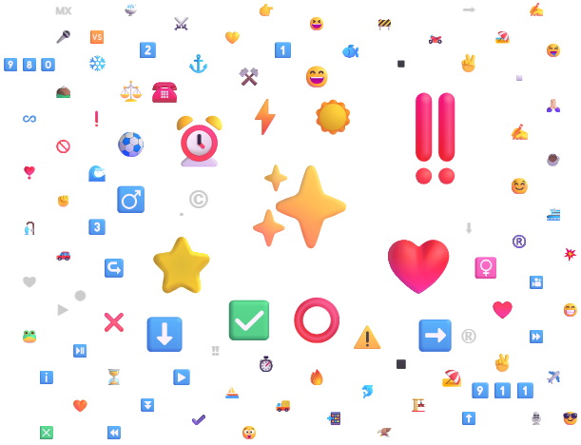
EMOJIS MÁS UTILIZADOS
Hemos analizado sus menciones y extraído emojis para ayudarle a calibrar el estado de ánimo de sus conversaciones.

Slide 23
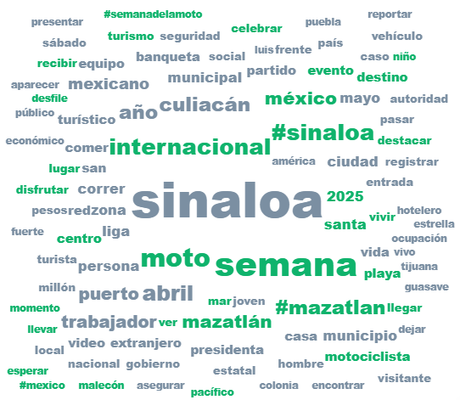
CONTEXTO DE UNA DISCUSIÓN
Es una nube de palabras con los términos más usados en publicaciones donde aparece la frase “Mazatlán”.
El tamaño de cada palabra indica qué tan frecuente es:
Entre más grande, más veces fue mencionada.
El color indica el sentimiento:
Verde: Se menciona en un contexto positivo.
Rojo: Indica sentimientos negativos.
Gris: Muestra un contexto neutros.
Esta imagen nos ayuda a entender cómo se habla del tema y qué emociones genera en la conversación pública.
Investigación realizada por Ideas Frescas

Slide 24
PALABRA CLAVE PARA INVESTIGACIÓN
Mazatlán.
Maza
Mazatlán, Sinaloa
Investigación realizada por Ideas Frescas

Slide 25
SEMANA DE LA MOTO

Slide 26
SEMANA DE LA MOTO
Conversación digital; 21- Abril al 04- Mayo 2025
Menciones totales:
Menciones en medios sociales
Menciones en medios no sociales
Menciones positivas
Menciones negativas
740
511
229
292
8
+612%
+766%
+409%
+873%
+0%
104
59
45
30
0
Alcance en medios sociales
Alcance en medios no sociales
Alcance total
Contenido generado por el usuario
Media Presence Score
5M
435K
6M
515
65/100
+2540%
+759%
+2197%
+758%
+160%
212K
50K
263K
60
25/100
Reacciones en las redes sociales
Comentarios en las redes sociales
Acciones en redes sociales
Total de interacciones en las redes sociales
AVE
163K
1947
$465K
+10790%
+5162%
13K
179K
+2018%
+3040%
+8981%
21
375
434
1974
21K
Insigth de la búsqueda ‘Semana de la Moto’
Porcentaje comparado con el rango de datos anterior: Período anterior: (2025-04-10 - 2025-04-21)
26

Slide 27
MENCIONES Y ALCANCE
Periodo a evaluar cuando se mencionó ‘Semana de la Moto’
Inicio semana de la Moto
Fin semana de la Moto
MENCIONES
ALCANCE
Investigación realizada por Ideas Frescas

Slide 28
MENCIONES Y ALCANCE
Periodo a evaluar cuando se mencionó ‘Semana de la Moto’
El 65% de la conversación se tuvo en las plataformas de videos, Tiktok y medios de noticas.
 | Menciones Totales | % Participación
Videos | 119 | 16%
Tiktok | 159 | 21%
Noticias | 208 | 28%
Inicio semana de la Moto
Fin semana de la Moto
MENCIONES
ALCANCE
Investigación realizada por Ideas Frescas

Slide 29



MENCIONES DE LOS PERFILES MÁS INFLUYENTES
Palabra: Semana de la moto
soymazart
Neutro
revista_moto_oficial
Positivo
672K vistas 145 seguidores 25 abr., 2025
496K seguidores 26 abr., 2025
Semana Internacional de la Moto. Mazatlán 2025 MBP #turismo #descubre #vacaciones #mbp
¡La fiesta motociclista más esperada del año encendió Mazatlán este viernes! En el marco de la semanainternacionalmotomzt [...]
Turismo repunta e…
Positivo
aydeeply
Neutro
excelsior.com.mx 28 abr., 2025
113K vistas 31K seguidores 22 abr., 2025
El gobernador de Sinaloa, Rubén Rocha Moya, celebró el éxito de la temporada vacacional de
Rumbo a MAZATLÁN Ya en ruta a la @SemanaInternacionaldelaMotoMZT #mazatlan #semanainternacionaldelamoto
cosasdculiacan
Neutro
elnotichero
Negativo
115K seguidores 26 abr., 2025
334 seguidores 102K vistas 2025-04-26
| MAZATLÁN | semana de la moto
a peso los fregados en #mazatlán Se armaron los chigadazos en pleno malecón de Mazatlán entre un grupo de músicos y motociclistas de la caravana de las motos
Nota: Las menciones más populares son aquella que tuvieron mayores visitas o visualizaciones, donde se menciono ‘Mazatlán’
Investigación realizada por Ideas Frescas

Slide 30

MENCIONES DE LOS PERFILES MÁS INFLUYENTES
Palabra: Semana de la moto
aguas_mazatlecas
Positivo
juanbaaq
Neutro
78K vistas 117K seguidores 27 abr., 2025
127K seguidores 25 abr., 2025
de la semana internacional de la moto 2025 Mazatlán #showbiker
de la Semana Internacional de la Moto en Mazatlán, Sinaloa
pinolaisoficial
Neutro
Excelsior
Positivo
78K vistas 119K seguidores 27 abr., 2025
2.4M seguidores 25 abr., 2025
Semana Internacional de la Moto Mazatlán Sinaloa México #pinolais #parade
Mazatlán se convierte en el epicentro biker con la Semana Internacional de la Moto 2025; gastronomía, música
hectorfelix93
Neutro
alejandraazucar
Positivo
18K seguidores 26 abr., 2025
41K vistas 254K seguidores 25 abr., 2025
Semana de la moto . Mazatlán, 2025.
en la Semana Internacional de la Moto en Mazatlán Sinaloa México !!! #azucaralejandra #kumbiakings
Nota: Las menciones más populares son aquella que tuvieron mayores visitas o visualizaciones, donde se menciono ‘Mazatlán’
Investigación realizada por Ideas Frescas

Slide 31
MENCIONES GENERADOS x PLATAFORMA
OTROS SM
BLOG
WEB
NOTICIAS
FACEBOOK
X
INSTAGRAM
VIDEOS
TIKTOK
La gráfica muestra la cantidad de menciones publicadas en cada plataforma.
Investigación realizada por Ideas Frescas

Slide 32
SENTIMIENTOS
Interpretación de las menciones hechas
POSITIVOS
Inicio semana de la Moto
NEGATIVOS
Fin semana de la Moto
El análisis de sentimientos consiste en cómo el algoritmo interpreta los comentarios y su contenido para clasificar la emoción o actitud asociada a las menciones de ‘Semana de la moto’
Investigación realizada por Ideas Frescas

Slide 33



MENCIONES POSITIVAS
Palabra: Mazatlán
Turismo repunta en Sinaloa en...
Positivo
Semana Internacional de la Moto…
Positivo
excelsior.com.mx 28 abr., 2025
razon.com.mx 25 abr., 2025
El gobernador de Sinaloa, Rubén Rocha Moya, celebró el éxito de la temporada vacacional de Pascua en la entidad…
Moto, música, playa y culturaMás de 20 mil personas asistieron al arranque de la Semana Internacional de la Moto 2025 en Mazatlán
pinolaiss
Positivo
Semana de la Moto 2025 será en…
Positivo
491K vistas 800K seguidores 24 abr., 2025
1.9M vistas 707 seguidores 23 abr., 2025
Rumbo a la Semana Internacional de la moto en Mazatlán Sinaloa México saludando a mis hermanos motociclistas #pinolais…
Los asistentes a la Semana de la Moto 2025 disfrutarán de una serie de conciertos en vivo con artistas de primer nivel
Gobernador Rocha destaca sado…
Positivo
Más de 100 mil personas asisti …
Positivo
lineadirectaportal.com 28 abr., 2025
meganoticias.mx 25 abr., 2025
…Gobernador Rocha destaca saldo blanco y 15 mil asistentes a la Semana de la Moto Mazatlán 2025…
Edición número 31 de la Semana Internacional de la Moto Mazatlán 2025 culminó con un majestuoso desfile de …
Las menciones mostradas son las que obtuvieron mayor visualizaciones y visitas
Investigación realizada por Ideas Frescas

Slide 34


MENCIONES NEGATIVAS
Palabra: Mazatlán
Aydeeply
Negativo
El malecón lleno de motos a toda..
Negativo
31K seguidore 9589 vistas 2025-04-28
51K seguidores 904 vistas 2025-04-25
Respuesta a @Oso Para los que digan que no llegue en Moto a Mazatlán ‍ por cierto sigo #semanainternacionaldelamoto ,
Desde temprano hasta caída la noche suenas los motores de las motos por todo Mazatlán.
lefarzepol
Negativo
Mazatlán se convierte en un…
Negativo
553 seguidores 568 vistas 2025-04-27
27K visitas 2025-04-26
a @fidelazo7 saludos desde Mazatlán Sinaloa #bikers #biker #ss2025 #maleconmazatlan #mazatlan #sinaloa #semanainternacionaldelamoto
Mazatlán como destino corriente y turismo deslucido Mazatlán se ha consolidado en los últimos años como un Mazatlán destino corriente,
elnotichero
Negativo
DiosdadoNatalia
Negativo
334 seguidores 102K vistas 2025-04-26
1432 seguidores 2025-04-27
a peso los fregados en #mazatlán Se armaron los chigadazos en pleno malecón de Mazatlán entre un grupo de músicos y motociclistas de la caravana de las motos
Cuál es la peor temporada de Mazatlán y por qué la semana de la moto ???
Las menciones mostradas son las que obtuvieron mayor visualizaciones y visitas
Investigación realizada por Ideas Frescas

Slide 35

ANALISIS
sinaloa_en_linea
Positivo
La cobertura fue mayoritariamente positiva, como se puede ver en menciones como la de sinaloa_en_linea que destacó.
207K seguidores 2025-04-26
¡Mazatlán vibra con la Semana de la Moto! Cumbia, motores, alegría y los mejores atardeceres del Pacífico..
Testimonios personales como el de Ari Pakita en YouTube: "ver a Mazatlán en moto será algo que no voy a olvidar"
Ari Pakita
Positivo
65.6K seguidores 6.7k vistas 2025-05 -13
… Pero ver a Mazatlán en moto será algo que no voy a olvidar. "MI PRIMER VIAJE DE 12 HORAS EN MOTO PARA LA SEMANA DE LA MOTO"
Turismo repunta e…
Positivo
El evento fue reconocido como exitoso por autoridades, mencionado en el reporte donde el gobernador Rocha Moya destacó el desarrollo sin contratiempos del evento
excelsior.com.mx 28 abr., 2025
El gobernador de Sinaloa, Rubén Rocha Moya, celebró el éxito de la temporada vacacional de
Las menciones mostradas son las que obtuvieron mayor visualizaciones y visitas
Investigación realizada por Ideas Frescas

Slide 36
RESUMEN
Durante la Semana Internacional de la Moto 2025 en Mazatlán, se registraron 740 menciones en medios, con un alcance estimado de 6 millones de personas. El análisis de sentimiento indica que la mayoría de las menciones fueron positivas, mientras que las negativas fueron mínimas. Una excepción notable es un reportaje de Sinaloa Hoy titulado "Mazatlán se convierte en un destino vulgar y corriente", que critica aspectos generales del turismo en la ciudad, sin enfocarse específicamente en la Semana de la Moto.
La Semana Internacional de la Moto 2025 en Mazatlán generó una cobertura mediática significativa con predominancia de menciones positivas, contribuyendo a la percepción favorable del evento y, por extensión, de la ciudad como destino turístico.

Slide 37


PERFILES PUBLICOS CON MAYOR ALCANCE
 | Nombre del perfil | Menciones | Alcance | Parte de la voz
 | Cosasdculiacan twitter.com | 1 | 1.5M | 26%
 | Soymazart tiktok.com | 16 | 968K | 17%
 | Radio_Formula twitter.com | 5 | 196K | 4%
 | revista_moto_oficial instagram.com | 3 | 7158K | 3%
 | Aydeeply tiktok.com | 6 | 149K | 2%
 | pizzero_mdfkr tiktok.com | 1 | 138K | 2%
 | Noroestemx twitter.com | 17 | 125K | 2%
 | Mrnavyfire tiktok.com | 3 | 104K | 2%
 | Elnotichero tiktok.com | 1 | 102K | 2%
 | Nennisbabe tiktok.com | 2 | 101K | 2%
Menciones: Cuántas veces se habló de “Semana de la moto”.
Alcance: Cuántas personas vieron esas menciones.
Parte de la voz: Qué tanto habló cada persona o medio del tema, en porcentaje.

Slide 38





PERFILES PUBLICOS CON MÁS SEGUIDORES
 | Nombre del perfil | Menciones | Alcance | Seguidores
 | Grupo Fórmula youtube.com | 8 | 10K | 2.9M
 | Excelsior twitter.com | 1 | 49K | 2.4M
 | AztecaNoticias twitter.com | 1 | 22K | 1.1M
 | Radio_Formula twitter.com | 5 | 196K | 982K
 | Pinolaiss tiktok.com | 1 | 36K | 800K
 | MazatlanFC twitter.com | 2 | 557K | 709K
 | Aripakita tiktok.com | 1 | 30K | 697K
 | lexander.delangel tiktok.com | 1 | 3.6K | 689K
 | ImagenTVMex twitter.com | 1 | 27K | 670K
 | Duleycap3 tiktok.com | 1 | 38K | 609K
Menciones: Cuántas veces se habló de “Mazatlán”.
Alcance: Cuántas personas vieron esas menciones.
Parte de la voz: Qué tanto habló cada persona o medio del tema, en porcentaje.

Slide 39
HASHTAGS Y ENLACES DE MODA
Hashtag | Menciones
#mazatlan | 133
#mazatlán | 114
#semanadelamoto | 103
#Sinaloa | 90
#semanainternacionaldelamoto | 73
#moto | 45
#motos | 36
#biker | 32
#turismo | 32
#mazatlansinaloa | 29
Enlace | Menciones
https://open.spotify.com/playlist/50b69snmvsnvolhfx4k5j8 | 8
https://www.youtube.com/channel/uczmd9aj2wmpggwzjpldbb8q?sub_confirmation=1 | 8
https://www.radioformula.com.mx/p/en-vivo/teleformula.html | 8
https://bit.ly/3gu8dkf | 8
https://www.youtube.com/channel/uc11sg9j4tf393hqqvsrvfiw | 8
https://twitter.com/radio_formula | 8
https://apple.co/3ranpoj | 8
https://www.facebook.com/radioformulamx | 8
https://www.excelsior.com.mx/nacional/semana-internacional-moto-2025-mazatlan-evento-bikers/1712699 | 3
https://mazatleco.com/hoteles-en-mazatlan/ | 2
Investigación realizada por Ideas Frescas

Slide 40


SITIOS MÁS ACTIVOS
 | Fuente | Menciones
 | tiktok.com | 159
 | youtube.com | 119
 | instagram.com | 83
 | twitter.com | 79
 | facebook.com | 70
 | Fuente | Menciones
 | noroeste.com.mx | 15
 | quepasaenmazatlanenlinea.com | 9
 | sinaloahoy.com.mx | 7
 | presenciadelpacifico.com | 7
 | sateliteonline.mx | 6
Investigación realizada por Ideas Frescas

Slide 41
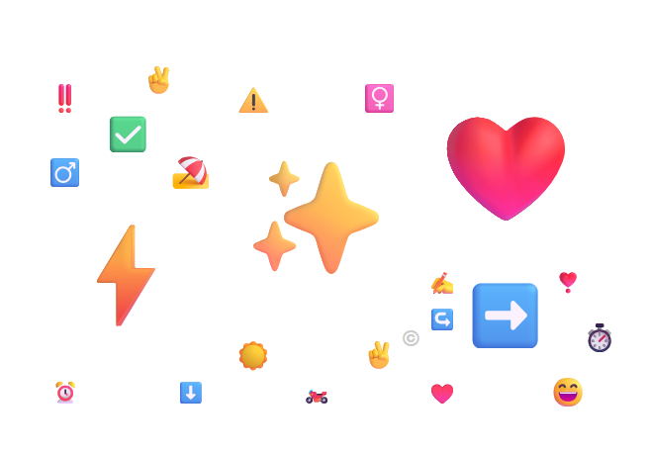
EMOJIS MÁS UTILIZADOS
Hemos analizado sus menciones y extraído emojis para ayudarle a calibrar el estado de ánimo de sus conversaciones.

Slide 42
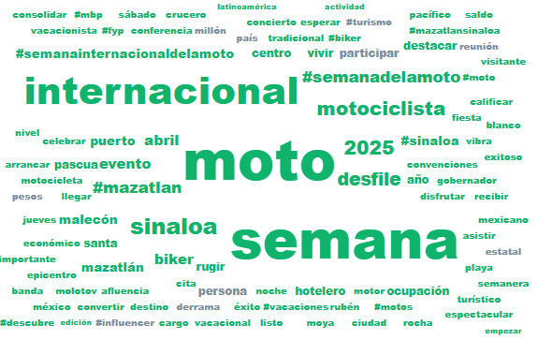
CONTEXTO DE UNA DISCUSIÓN
Es una nube de palabras con los términos más usados en publicaciones donde aparece la frase “Semana de la moto”.
El tamaño de cada palabra indica qué tan frecuente es:
Entre más grande, más veces fue mencionada.
El color indica el sentimiento:
Verde: Se menciona en un contexto positivo.
Rojo: Indica sentimientos negativos.
Gris: Muestra un contexto neutros.
Esta imagen nos ayuda a entender cómo se habla del tema y qué emociones genera en la conversación pública.
Investigación realizada por Ideas Frescas

Slide 43
PALABRA CLAVE PARA INVESTIGACIÓN
Semana de la moto.
Moto
Biker
Semana internacional de la Moto
Investigación realizada por Ideas Frescas

Slide 44


Ayudamos
a que crezcas
más rentable...
669.1360900
nando@ideasfrescas.com.mx
www.ideasfrescas.com.mx
@ideasfrescas
Una cita a ciegas...

